Slide 1


TSOUAPI Rigobert
Promotion 2016-2018
SOYEZ LES BIENVENUS À SUP’PTIC
Ecole Nationale Supérieure des Postes, Télécommunications et des Technologies
de l’Information et de la Communication
Soutenance du mémoire de fin d’études
En vue de l’obtention du diplôme d’Ingénieur des Télécommunications
Option: Services et Réseaux Mobiles

Slide 2

Mémoire de Fin d’Etudes
SOLUTION DU BACKHAULING MOBILE POUR LE RESEAU DE CAMTEL ET ETUDE DE LA COMPATIBILITE POUR UNE MIGRATION VERS LE C-RAN
Par
TSOUAPI Rigobert
Sous la supervision de :
Dr.Ing Eric DEUSSOM
Chef d’équipe wireless CAMTEL
Dr. Université de Yaoundé I/ENSP
M. SIMOUT NGUIDJO Jean Jules
Chef d’équipe en charge des transmissions CAMTEL
Année Académique 2017-2018

Slide 3
PLAN DE L’EXPOSé
Introduction
Contexte et Problématique
Presentation du réseau actuel
Evolution du RAN LTE et Méthodologie
Résultats et interprétations
Conclusion et Perspectives

Slide 4
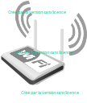



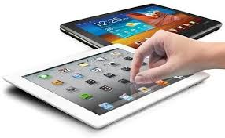
INTRODUCTION (1/2)
21/12/2018
Pr Emmanuel TONYE
Notes:
d’ici 2020 le nombre souscription qui inclut: le haut débit mobile, les tablettes, les routeurs, les télévision numérique très haut débit seront de plus en plus élevée

Slide 5
INTRODUCTION (2/2)
Croissance exponentielle du nombre d’utilisateur
Recherche des solutions
Evolution des appareils mobiles
Développement de nouveaux services
QoS/QoE
21/12/2018
Pr Emmanuel TONYE
21/12/2018
Pr Emmanuel TONYE
5
Notes:
Ces souscriptions associé a la croissance exponentielle du nombre d’utilisateur, au développement et a la demande de plus en plus croissante des nouveaux services, et une évolution des mobiles impose aux operateurs mobile la recherche en continu de nouvelles solutions pour se maintenir sur le marché et assurer une meilleur QoS auprès de leur clientèle

Slide 6
CONTEXTE
La densification et l’expansion du réseau mobile
CAMTEL
Arrimage aux exigences et évolution nouvelles technologies et nouveaux concepts
21/12/2018
Pr Emmanuel TONYE
6
Notes:
Suite à l’ouverture du marché des télécommunications et face forte concurrence , Camtel opérateur historique s’est lancé dans une politique de reforme et d’amélioration de son réseau mobile , qui a commencé par un déploiement massif de son réseau LTE, ET aujourd’hui une densification et expansion de ce réseau afin couvrir les besoins en services larges bandes de ses abonnées , assurer une meilleurs QoS et se repositionner sur le marché.

Slide 7

PROBLEMATIQUE(1/2)
Stratégie de densification/Expansion d’un réseau
Ajout d’interfaces radio
Ajout en continu des stations de base
Augmentation d’interférences
Point de blocage pour le Backhaul
Dégradation de la QoS/QES
21/12/2018
Pr Emmanuel TONYE
7

Slide 8
PROBLEMATIQUE(2/3)
1
2
Il devient donc impératif pour la densification du réseau de maitriser au préalable les caractéristiques du réseau de collecte (backhaul network)
Utilisation des nouveaux concepts qui offrent plus de flexibilité, de simplicité, d’évolutivité et une optimisation a coûts faible
21/12/2018
Pr Emmanuel TONYE
8
Notes:
Et aussi de nos jours d’employer

Slide 9

PROBLEMATIQUE(2/3)
PROBLÈME
Pr Emmanuel TONYE
Qu’est ce qui sera pris en compte dans le prochain déploiement réseau de la CAMTEL en terme d’équipement, d’architecture et de protocoles?
21/12/2018
9
Notes:
Et aussi de nos jours d’employer

Slide 10
PROBLEMATIQUE(2/2)
Objectifs général
Objectifs spécifiques
Mettre en place un outil de dimensionnement en capacité de la LTE-A et du C-RAN
Évaluer l’incidence sur le réseau actuel de CAMTEL de l’évolution de l’accès LTE vers la LTE-A et vers le C-RAN
Proposition d’une Architecture hybride et flexible pour l’accueil des nouveaux réseaux

Slide 11
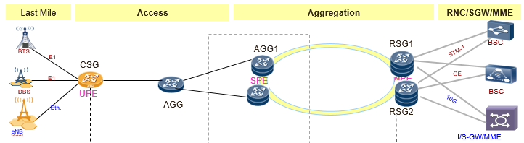
ETUDE DU RESEAU EXISTANT DE LA CAMTEL(1/4)
SOLUTION ARCHITECTURALE
Figure 1 : Schéma de connectivité de CAMTEL

Slide 12
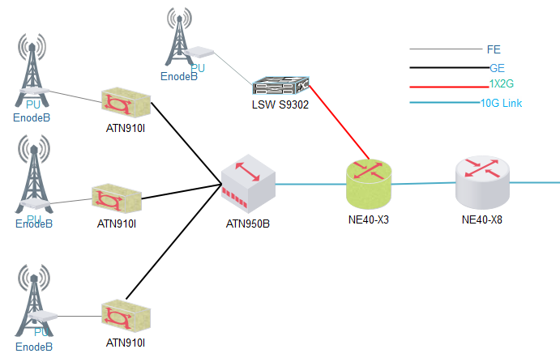
ETUDE DU RESEAU EXISTANT DE LA CAMTEL(2/4)
SOLUTION PHYSIQUE(1/3)
Figure 2 : Architecture simplifiée du réseau LTE de la CAMTEL

Slide 13
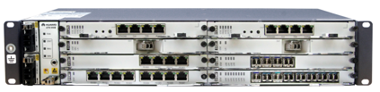
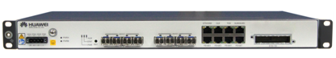
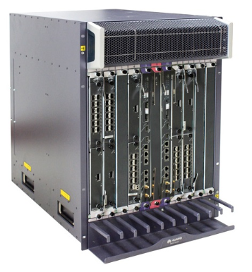
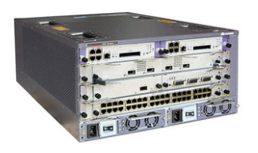
ETUDE DU RESEAU EXISTANT DE LA CAMTEL(3/4)
SOLUTION PHYSIQUE(2/3)
la gamme de routeur ATN et NE40X DE HUAWEI
Figure 5 : châssis ATN 910I
Figure 6 : Châssis d’un ATN950B
Figure 3 : châssis d’un NE40-X3
Figure 4 : Châssis d’un NE40-X8
Notes:
La gamme NE40 constitue une plateforme polyvalente de routage développée par HUAWEI afin d’adopter une transmission et une commutation sans blocage. Cet équipement qui permet d’accéder, de converger, et de transmettre des services Ethernet entre eNodeB et MME, est spécialisé en Mobile Backhaul

Slide 14
ETUDE DU RESEAU EXISTANT DE LA CAMTEL(4/4)
SOLUTION LOGIQUE
Protocoles et services
Robuste
Prise en charge de l’IPV6
répond à toutes les spécificités de la qualité de service (QoS) avec une très haute disponibilité, etc…
Protocole de routage IS-IS
Protocole de signalisation MPLS
Services VPN
Solution de synchronisation et de retransmission
Etc…
Notes:
Cette première partie nous a aidé a comprendre les différentes solution utilisé par Huwei dans le réseau de la CAMTEL à présent nous passons à l’évolution du RAN LTE

Slide 15
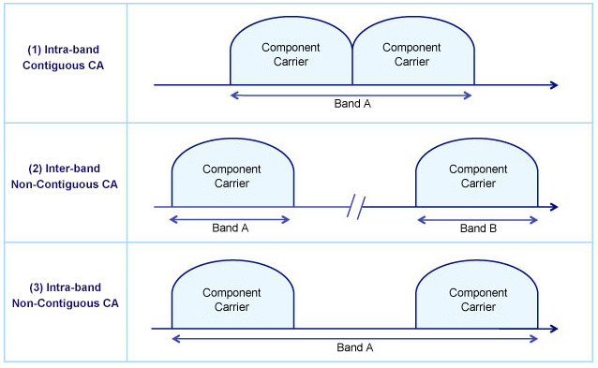
EVOLUTION DU RAN LTE ET METHODOLOGIE(1/8)
LTE-A/ Agrégation de porteuse
D’accroitre le débit utilisateur
Agrégation de porteuse
Extension de la largeur de bande jusqu’à 100MHz
Figure 9: Différents types d’agrégation de porteuse

Slide 16
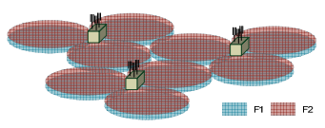
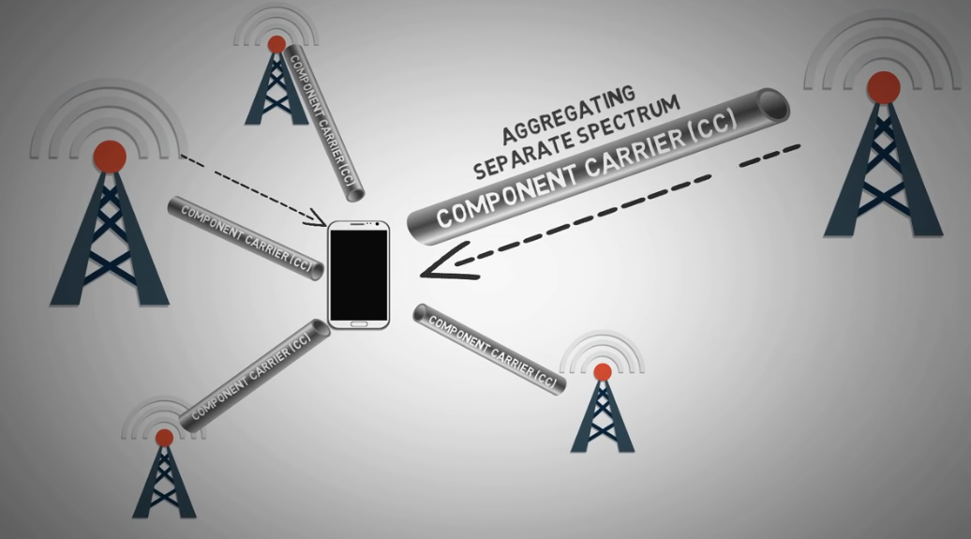
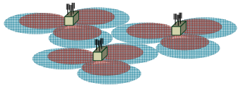
EVOLUTION DU RAN LTE ET METHODOLOGIE(2/8)
LTE-A/ Agrégation de porteuse
Scénario 1
Scénario 2
Figure 10: Agrégation chez le UE
Figure 11: Scenarios de déploiement de CA

Slide 17
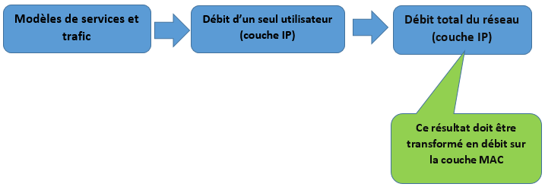
EVOLUTION DU RAN LTE ET METHODOLOGIE(3/8)
LTE-A/ Processus de dimensionnement
Figure 13: Procédure de calcul du débit réseau

Slide 18
EVOLUTION DU RAN LTE ET METHODOLOGIE(4/8)
LTE-A/ Processus de Dimensionnement
(1)
(2)
(3)
(4)
(5)

Slide 19
EVOLUTION DU RAN LTE ET METHODOLOGIE(5/8)
C-RAN
Cloud, Centralized, Clean Radio Access Network
Une grande flexibilité de déploiement
C-RAN
Réduction des coûts
Assure une haute performance du réseau

Slide 20
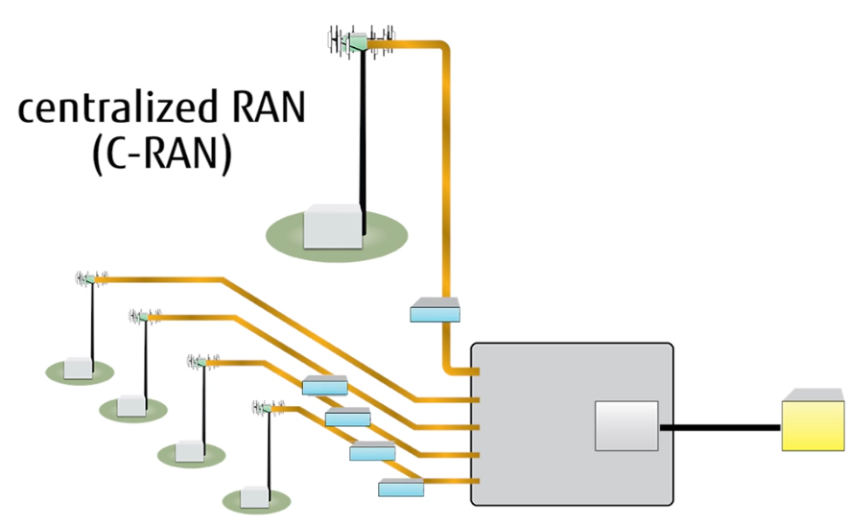
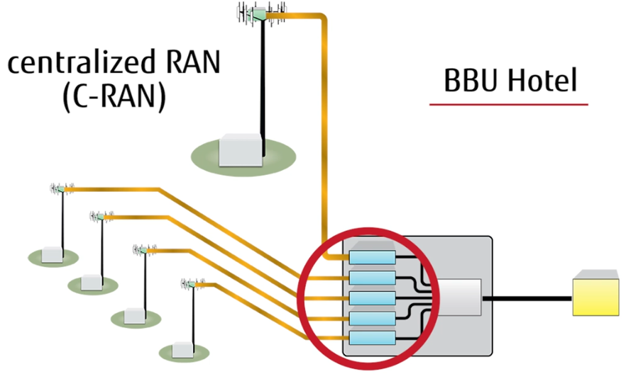
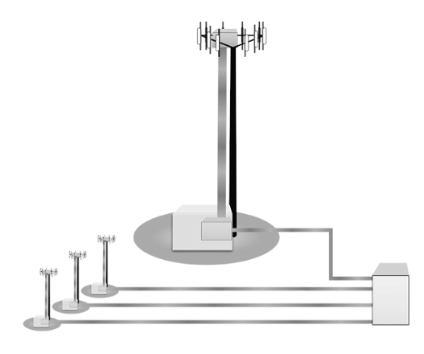
EVOLUTION DU RAN LTE ET METHODOLOGIE(6/8)
C-RAN/Architecture traditionnelle
Unité de traitement Radio RRH
Unité de traitement bande
de base BBU
Vers la centralisation des
BBUs/ pool BBU
Common public Radio INTERFACE
CPRI

Slide 21
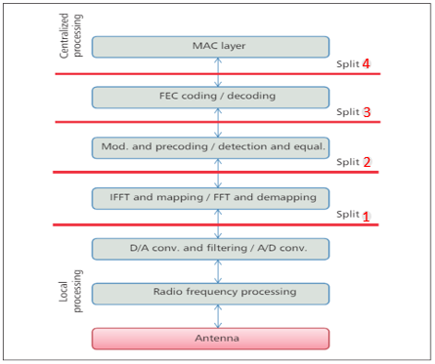
EVOLUTION DU RAN LTE ET METHODOLOGIE(7/8)
C-RAN/Modèles de déploiement
Figure 14 : Fragmentation (split) possible pour une architecture C-RAN

Slide 22
EVOLUTION DU RAN LTE ET METHODOLOGIE(8/8)
C-RAN
(6)
(7)
(8)
(9)

Slide 23
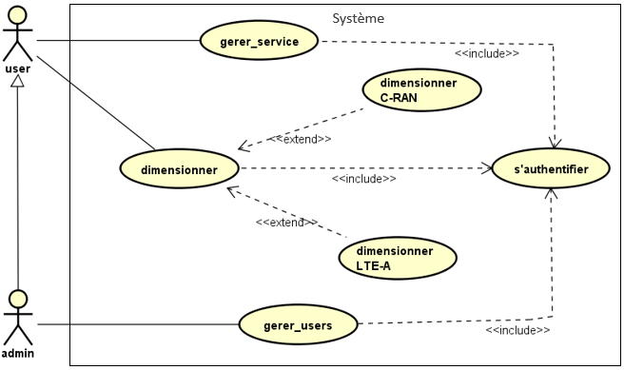
METHODOLOGIE (1/3)
ANALYSE ET CONCEPTION
Figure 15 : Diagramme des cas d’utilisations

Slide 24
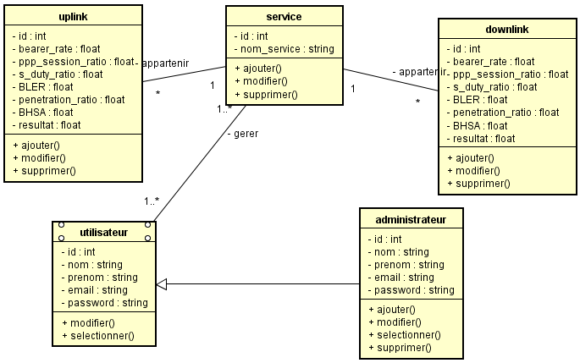
METHODOLOGIE (2/3)
ANALYSE ET CONCEPTION
Figure 16 : Diagramme des classes

Slide 25







METHODOLOGIE (3/3)
OUTILS UTILISES

Slide 26
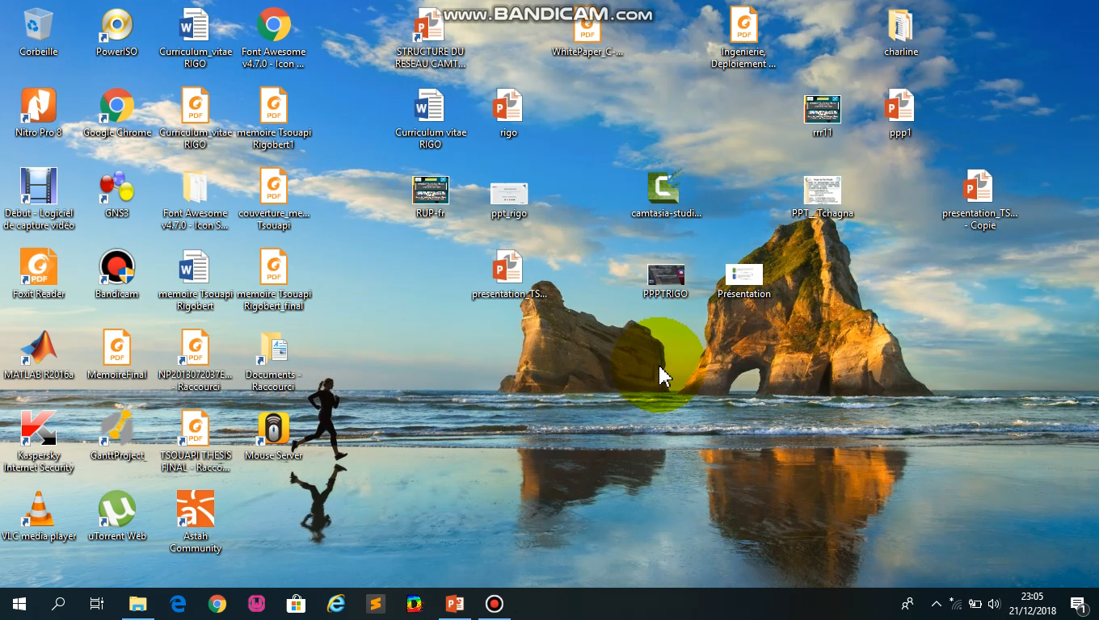
RESULTATS ET COMMENTAIRES (1/4)
PRESENTATION DE L’APPLICATION

Slide 27
RESULTATS ET COMMENTAIRES (2/4)
INTERPRETATIONS
LTE-A
Débit maximale du lien Backhaul: MIMO 2X2 et 2 sous porteuses 35,7472Mbps
Débit maximale du lien Backhaul: MIMO 8X8 et 5 sous porteuses 357,4272Mbps
Ce qui change dans ce réseau
Modification des ressources de contrôle radio RRC

Slide 28
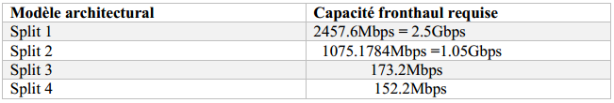
RESULTATS ET COMMENTAIRES (3/4)
INTERPRETATIONS
C-RAN
Tableau : Capacité requis par un lien fronthaul pour une BS LTE MIMO 2x2 à 20MHz
Débit très élevé au Fronthaul
Remplacement des liens FE/GE Fronthaul par la fibre à 10G
Remplacement ATN910I et ATN950B au profit de la centralisation dans les pools

Slide 29
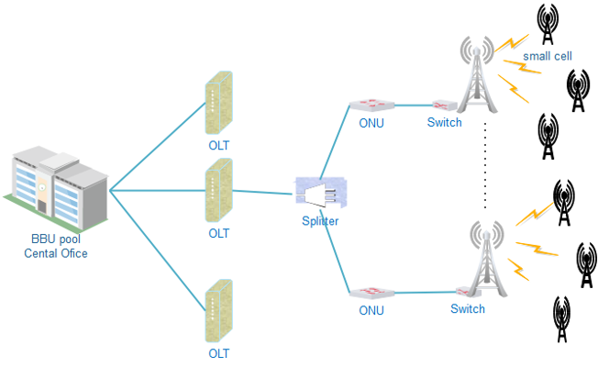
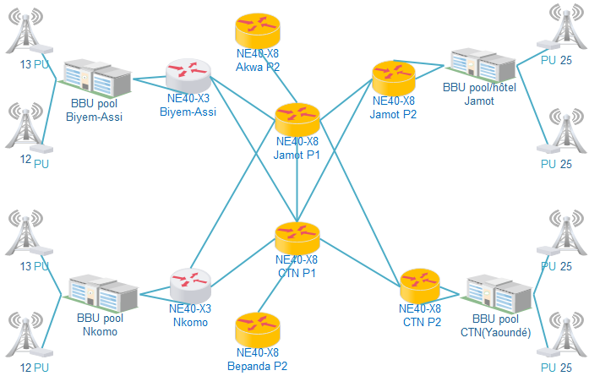
RESULTATS ET COMMENTAIRES (4/4)
Figure 54: Regroupement par pool/hôtel BBU pour la ville de Yaoundé
Figure 18: Solution de regroupement pour les sites éloignés du CO

Slide 30
CONCLUSION ET PERSPECTIVES
CONCLUSION GENERALE
Application pour le dimensionnement en capacité LTE-A et C-RAN
Capacités des liens Backhaul et Fronthaul
Réseau CAMTEL apte pour une évolution vers la LTE-A
Robuste modification pour le C-RAN
PERSPECTIVES
Amélioration de l’application pour une prise en charge de la planification
Optimisation en tenant comptant des coûts pour les futurs déploiements

Slide 31

MERCI POUR VOTRE
ATTENTION ET MEILLEURS VŒUX POUR L’ANNEE 2019

